Slide 1
تقرير عن: .........................
اسم الطالب:.......................
الصف: ...........................

Slide 2
غزوة أحد:
- أرادت قريش أن تثأر لنفسها بعد الهزيمة التي لحقت بها في غزوة بدر، وكان هذا هو سبب هذه الغزوة، وأخذت قريش في الاستعداد لهذه المعركة لعام كامل، وأول ما فعلوه أنهم احتجزوا القافلة التي كان قد نجا بها أبو سفيان قبل إسلامه والتي كانت سببا لمعركة بدر، فباعوها وجعلوا ثمنها للمعركة.
- وقد علم الرسول -صلى الله عليه وسلم- بحركة العدو عن طريق عمه العباس بن عبدالمطلب – رضي الله عنه-.
وكان عدد المشركين 3000 مقاتل، وعدد المسلمين 1000 مقاتل.
أثناء سير جيش المسلمين وقربه من أرض المعركة، تمرد عبدالله بن أبي بن سلول – زعيم المنافقين - فانسحب بنحو ثلث الجيش 300 مقاتل.
استشهاد أسد الله حمزة بن عبدالمطلب –رضي الله عنه- على يد (وحشي) الذي وعد بالعتق من قبل سيده جبير بن مطعم إن هو قتل حمزة.
قد كان لكتيبة الرماة التي عينها رسول الله -صلى الله عليه وسلم- على جبل الرماة أثر كبير في إدارة دفة القتال لصالح جيش المسلمين.
بعد هذا الانتصار العظيم والهروب الكبير لجيش المشركين، وقعت من أغلبية الرماة غلطة كبيرة قلبت الوضع تماما، وأدت إلى إلحاق الخسائر الفادحة بالمسلمين، وكادتً تكون سببا في مقتل النبي -صلى الله عليه وسلم-

Slide 3
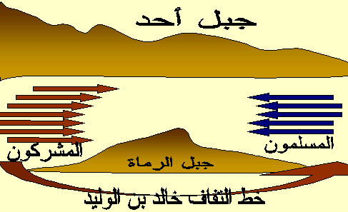

Slide 4
القيم المستفادة:
1. النصر لا يتحقق إلا بطاعة الله ورسوله -صلى الله عليه وسلم- .
2. إعداد العدة والأخذ بالأسباب من عوامل النصر.
3. الابتلاء سنة من سنن الله لعباده الصالحين.
4. الصبر واليقين من صفات المؤمنين.
5. المواقف الصعبة تفضح المنافقين وتبرز المؤمنين.
6. شجاعة الصحابة الكرام – رضي الله عنهم - وتضحيتهم بأنفسهم محبة للرسول -صلى الله عليه وسلم-
نتائج المعركة:
استشهد من المسلمين سبعون رجلا منهم حمزة بن عبدالمطلب – رضي الله عنه- عم الرسول -صلى الله عليه وسلم.
أنزل الله –عز وجل - في أحداث هذه الغزوة آيات عديدة في سورة آل عمران.
خروج الرسول -صلى الله عليه وسلم- إلى غزوة حمراء الأسد لاسترجاع هيبة وقوة المسلمين

Slide 5


